Slide 1
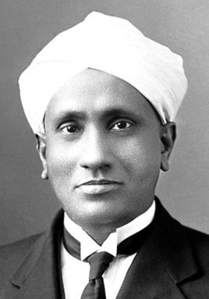
拉曼光谱
Raman Spectroscopy
系别：核科学与技术系
报告人：沙小龙、吴思捷

Slide 2
目录：
实验目的
实验背景
实验原理
实验结果
实验结论

Slide 3
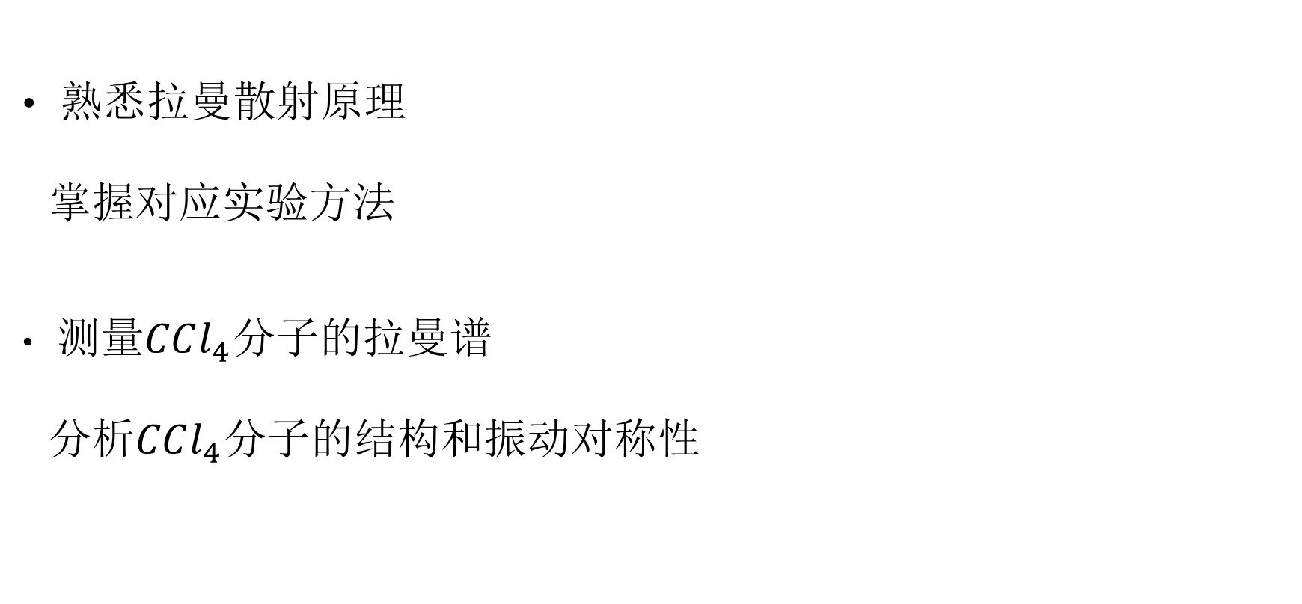
实验目的：
熟悉拉曼散射原理
掌握对应实验方法
测量$CCl_{4}$分子的拉曼谱
分析$CCl_{4}$分子的结构和振动对称性

Slide 4
实验背景：
康普顿散射之后的又一伟大发现
—拉曼散射
拉曼散射—分子的振动和转动、物质结构

Slide 5
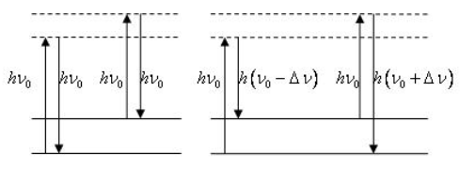
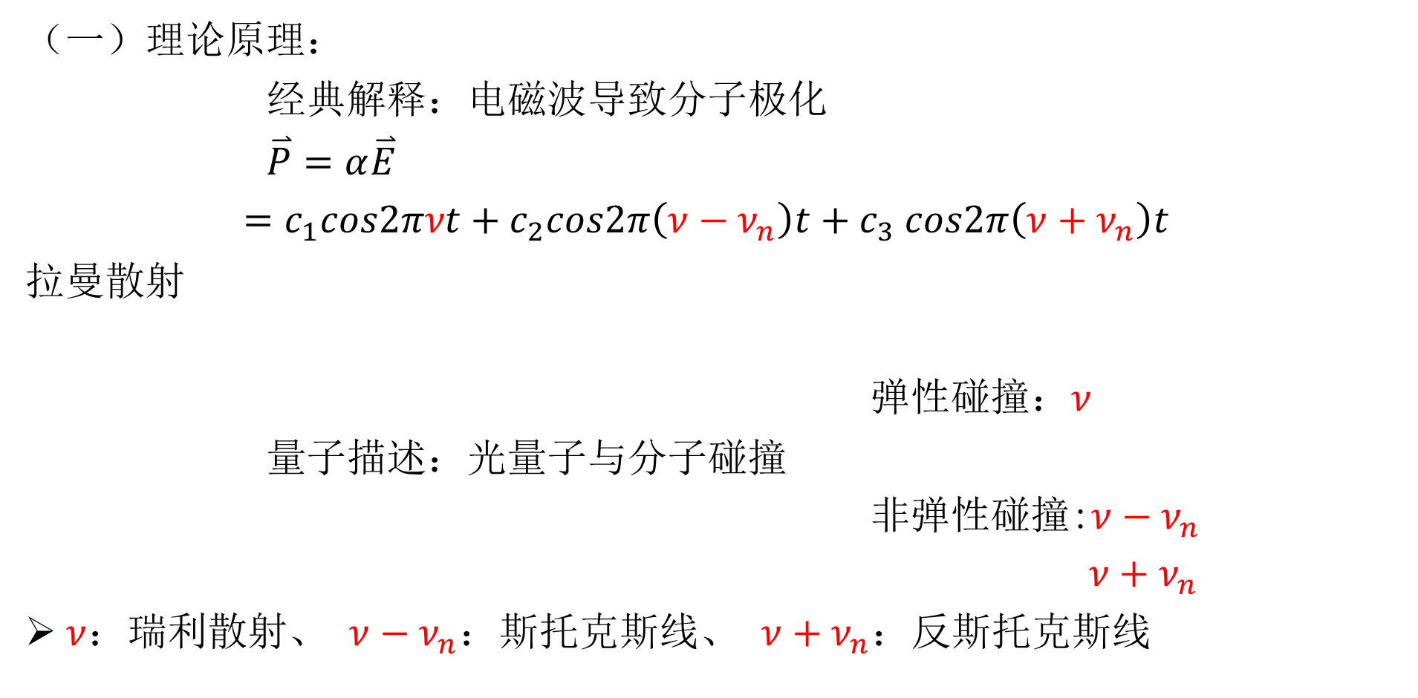
实验原理：
（一）理论原理：
经典解释：电磁波导致分子极化
$\overset{⃑}{P}=α\overset{⃑}{E}$
$=c_{1}cos2πνt+c_{2}cos2π\left(ν−ν_{n}\right)t+c_{3}$ $cos2π\left(ν+ν_{n}\right)t$
拉曼散射
弹性碰撞：$ν$
量子描述：光量子与分子碰撞
非弹性碰撞:$ν−ν_{n}$
$ν+ν_{n}$
$ν$：瑞利散射、 $ν−ν_{n}$：斯托克斯线、 $ν+ν_{n}$：反斯托克斯线

Slide 6
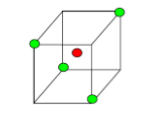
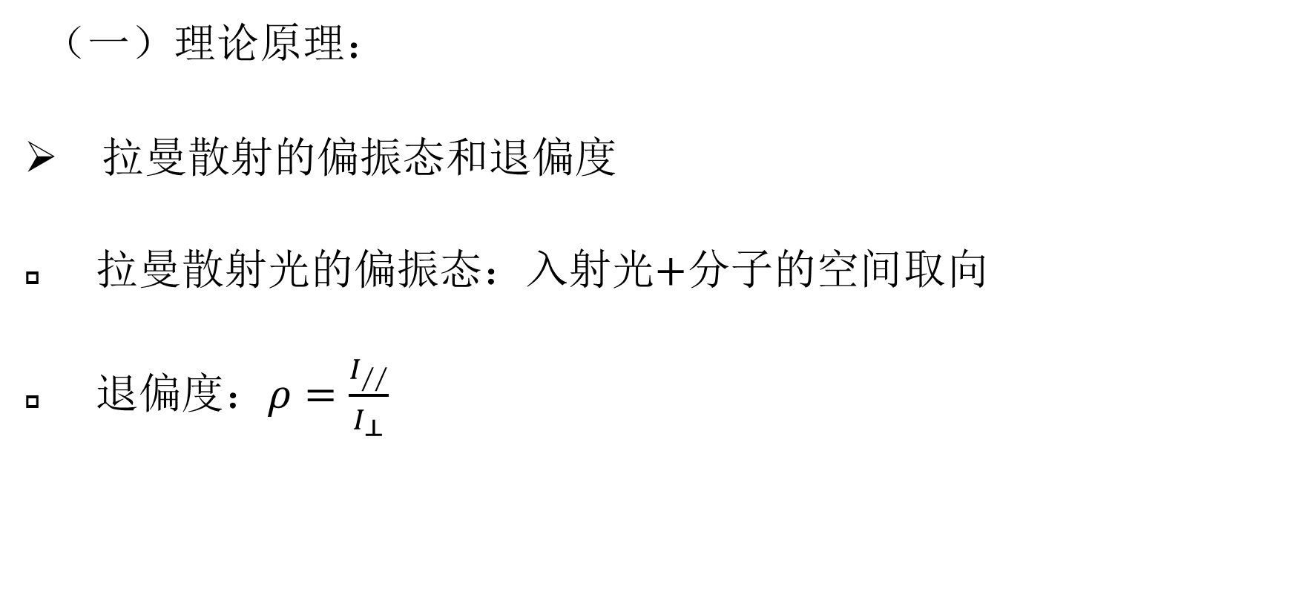
实验原理：
（一）理论原理：
拉曼散射的偏振态和退偏度
拉曼散射光的偏振态：入射光$+分子的$空间取向
退偏度：$ρ=\frac{I_{∕∕}}{I_{⊥}}$

Slide 7
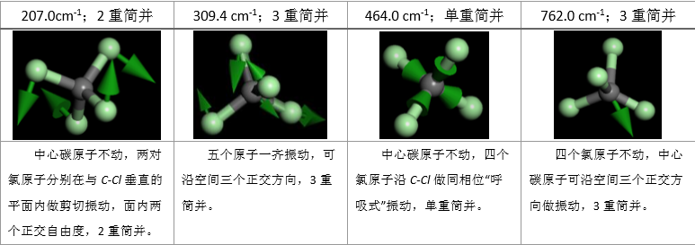
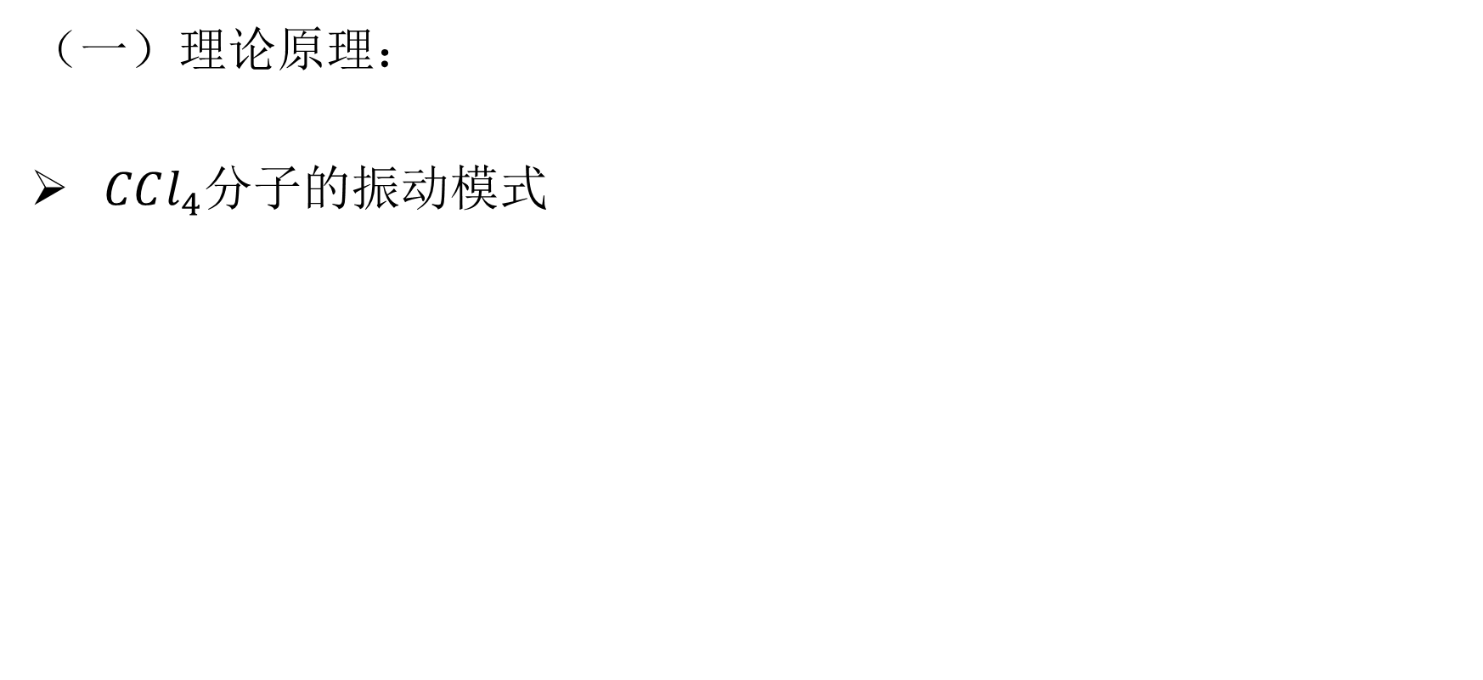
实验原理：
（一）理论原理：
$CCl_{4}$分子的振动模式

Slide 8
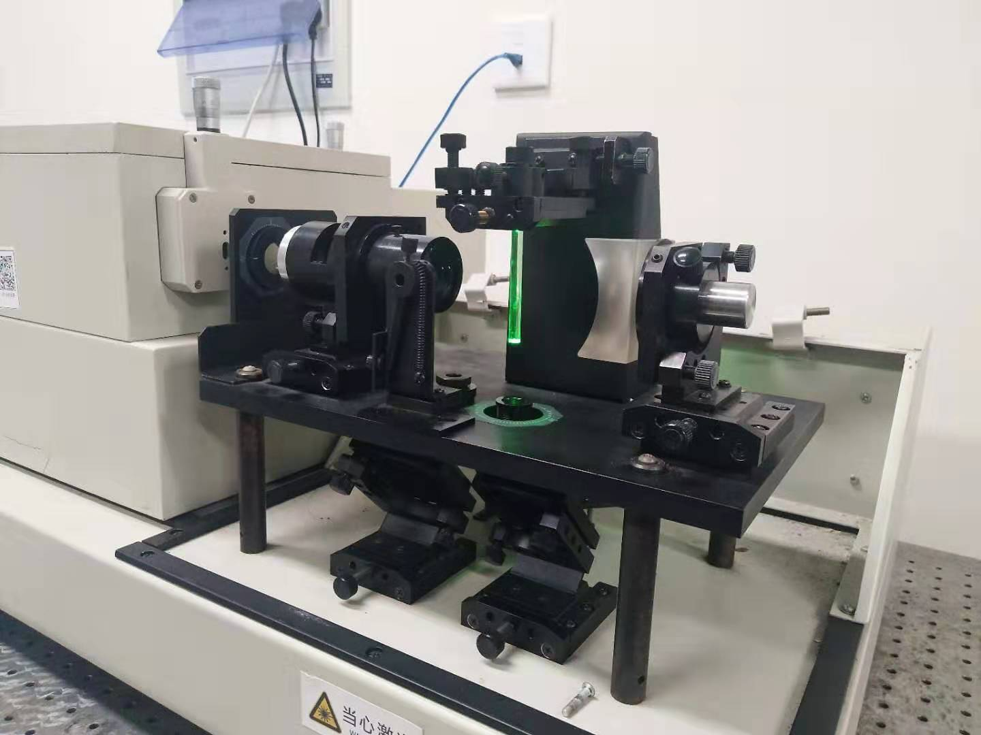
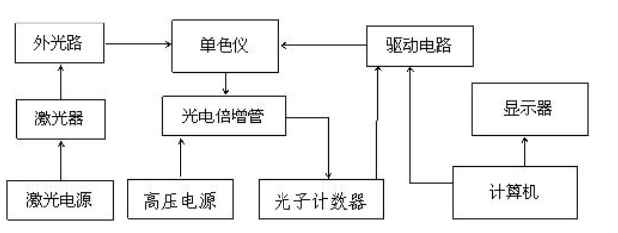
实验原理：
（二）仪器原理：

Slide 9
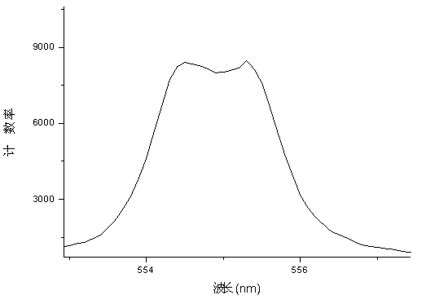
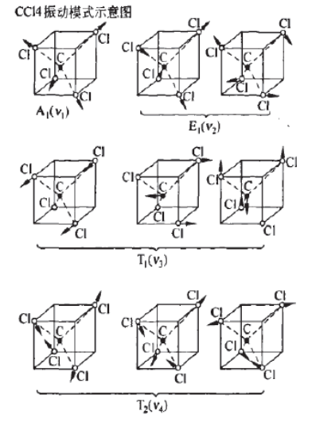
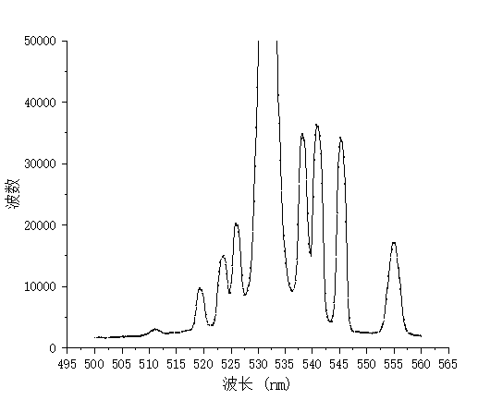
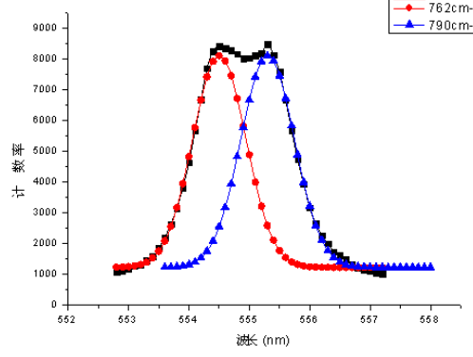
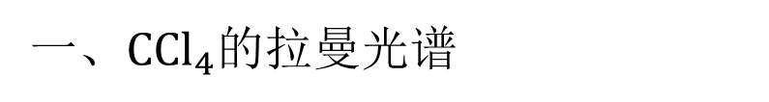


实验结果：
一、${CCl}_{4}的$拉曼光谱
${CCl}_{4}的$拉曼光谱
${CCl}_{4}$的振动模式示意图
费米共振

Slide 10
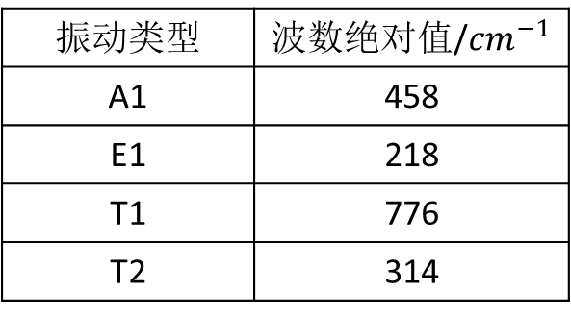

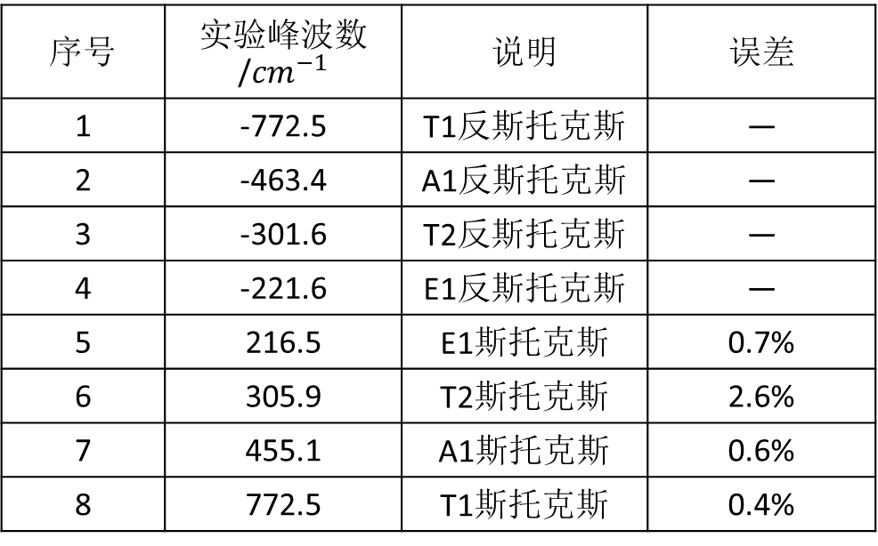
振动类型 | 波数绝对值/${cm}^{−1}$
A1 | 458
E1 | 218
T1 | 776
T2 | 314
5
6
拉曼散射峰位置理论值
7
序号 | 实验峰波数/${cm}^{−1}$ | 说明 | 误差
1 | -772.5 | T1反斯托克斯 | —
2 | -463.4 | A1反斯托克斯 | —
3 | -301.6 | T2反斯托克斯 | —
4 | -221.6 | E1反斯托克斯 | —
5 | 216.5 | E1斯托克斯 | 0.7%
6 | 305.9 | T2斯托克斯 | 2.6%
7 | 455.1 | A1斯托克斯 | 0.6%
8 | 772.5 | T1斯托克斯 | 0.4%
4
8
3
2
1
${CCl}_{4}的$拉曼光谱
实验拉曼散射峰位置

Slide 11
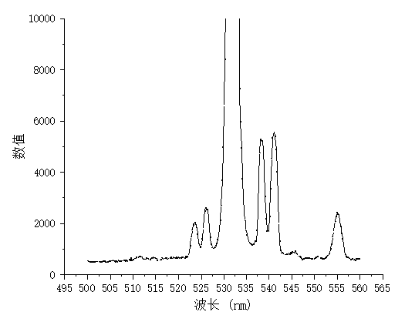
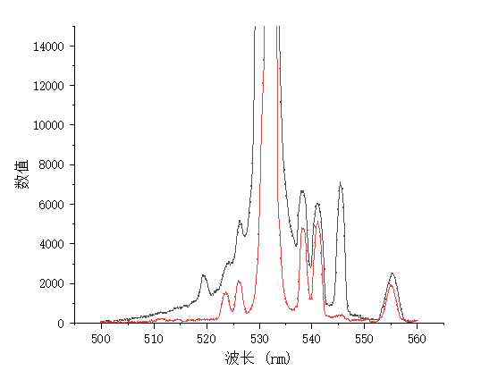
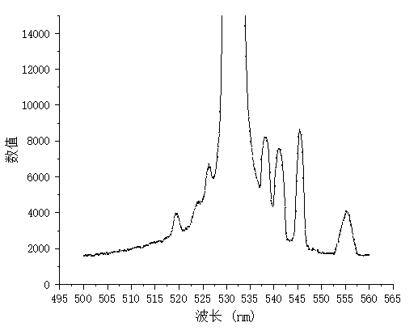
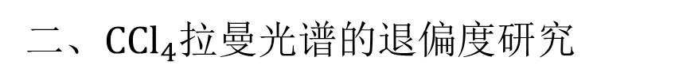
二$、{CCl}_{4}拉曼光谱$的退偏度研究

Slide 12

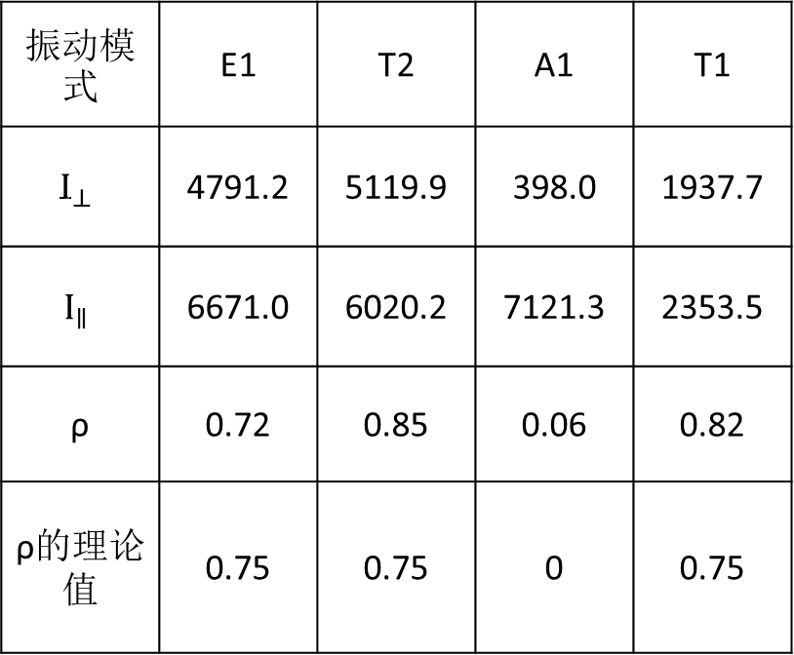
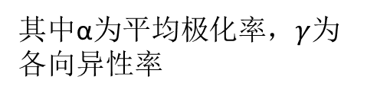
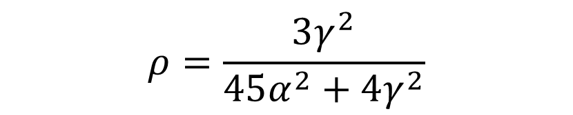
振动模式 | E1 | T2 | A1 | T1
$$I_{⊥}$$ | 4791.2 | 5119.9 | 398.0 | 1937.7
$$I_{∥}$$ | 6671.0 | 6020.2 | 7121.3 | 2353.5
ρ | 0.72 | 0.85 | 0.06 | 0.82
ρ的理论值 | 0.75 | 0.75 | 0 | 0.75
$$ρ=\frac{3γ^{2}}{45α^{2}+4γ^{2}}$$
其中α为平均极化率，$γ$为各向异性率
${CCl}_{4}斯托克斯$线的退偏度计算

Slide 13
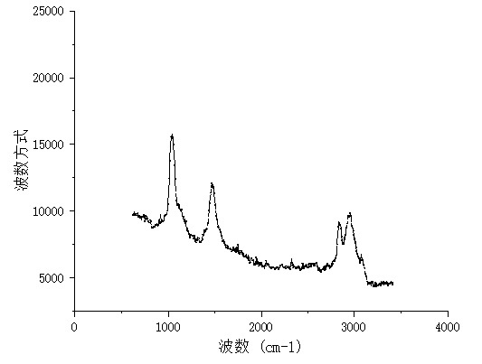
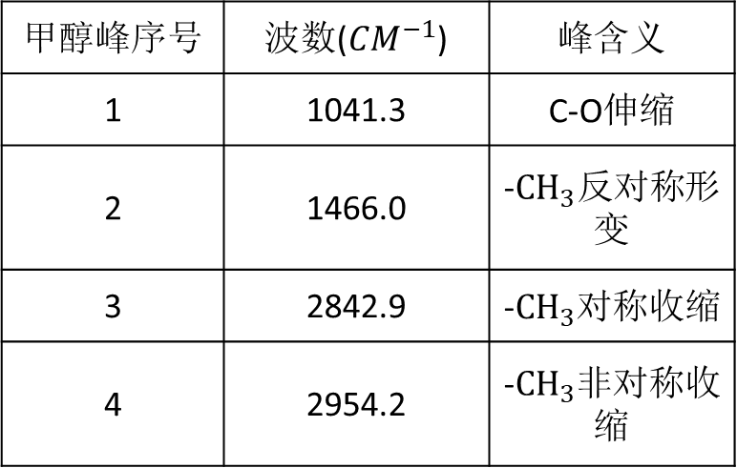
三、无水甲醇、无水乙醇的拉曼谱线
甲醇峰序号 | 波数(${CM}^{−1}$) | 峰含义
1 | 1041.3 | C-O伸缩
2 | 1466.0 | -${CH}_{3}反对称$形变
3 | 2842.9 | -${CH}_{3}$对称收缩
4 | 2954.2 | -${CH}_{3}$非对称收缩
1
2
4
3
无水甲醇的拉曼谱线

Slide 14
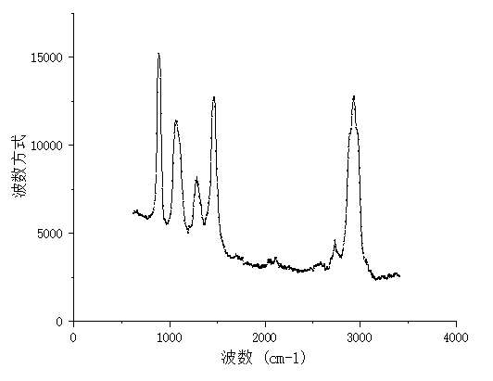
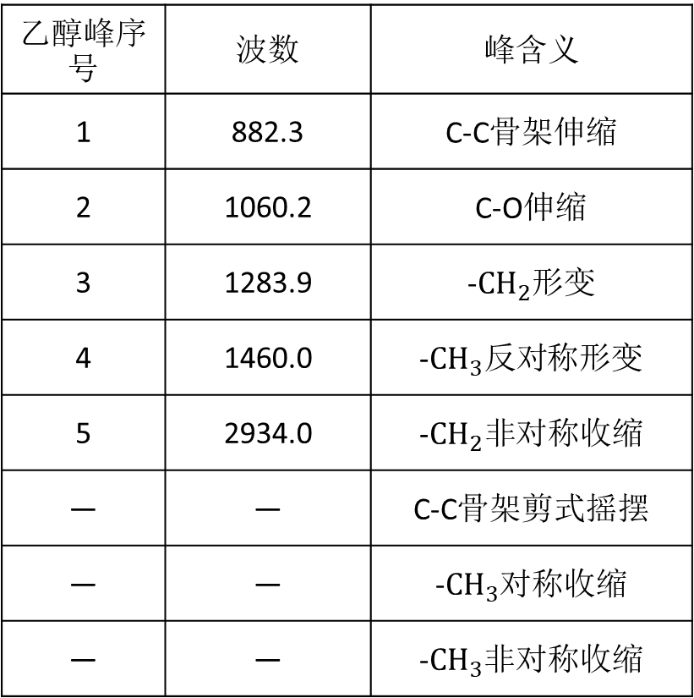
乙醇峰序号 | 波数 | 峰含义
1 | 882.3 | C-C骨架伸缩
2 | 1060.2 | C-O伸缩
3 | 1283.9 | -${CH}_{2}$形变
4 | 1460.0 | -${CH}_{3}反对$称形变
5 | 2934.0 | -${CH}_{2}非$对称收缩
— | — | C-C骨架剪式摇摆
— | — | -${CH}_{3}$对称收缩
— | — | -${CH}_{3}$非对称收缩
1
4
5
2
3
无水乙醇的拉曼谱线

Slide 15
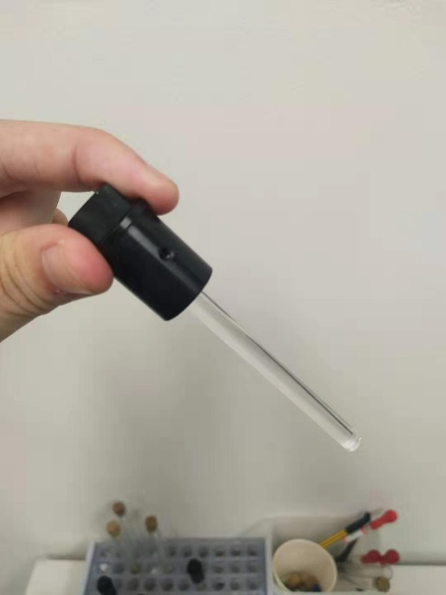
本实验一些误差的考虑：
1、光路的调节，光学部件的调整
2、装液体的玻璃瓶有破损，表面未清洗干净
3、偏振片的磨损
4、仪器的分辨率
5、温度
6、……

Slide 16
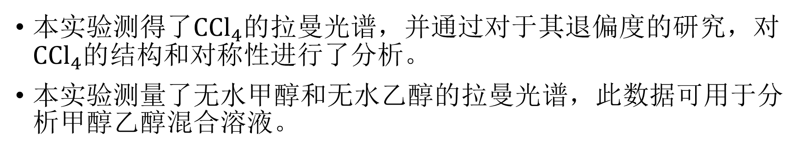
实验结论
本实验测得了${CCl}_{4}的$拉曼光谱，并通过对于其退偏度的研究，对${CCl}_{4}的$结构和对称性进行了分析。
本实验测量了无水甲醇和无水乙醇的拉曼光谱，此数据可用于分析甲醇乙醇混合溶液。

Slide 17
参考文献：
[1]李梁 邵磊 霍剑青 谈尔强. 拉曼光谱退偏度测量实验的设计及其应用的研究 物理与工程 2008 18(3)
[2]俞帆 龚光林 曾昭权. 用拉曼光谱测定CCl4散射介质的温度. 光散射学报 Vol 11 ,No4
[3]王海燕 张仲秋 赵迎春 王明辉. 拉曼光谱偏振特性的研究 大学物理 2003年11月 第22卷
[4]复旦大学物理教学实验中心网站：phylab.fudan.edu.cn

